Slide 1

Mesures des disques 200 mm
P. Karst 1^{ier} Mars 2019

Slide 2
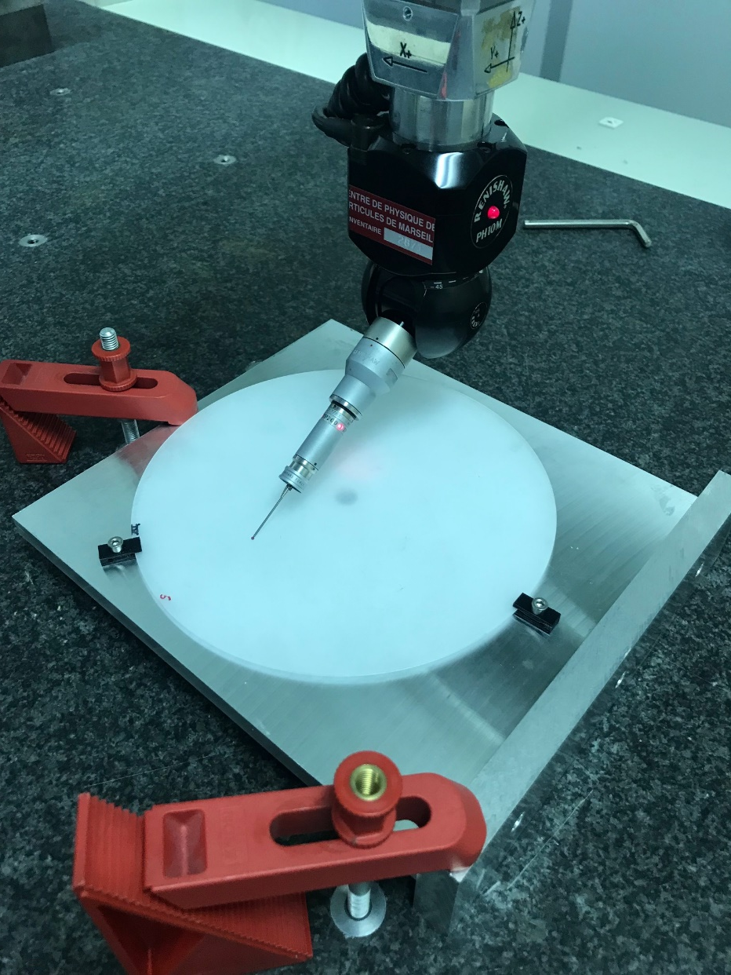
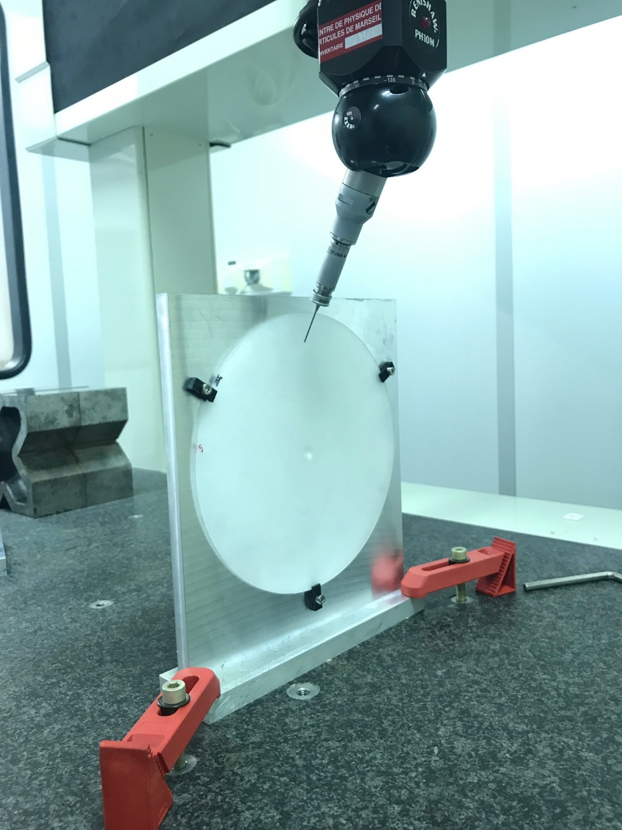
Setup mesure avec stylet (contact)
Contribution :
Fabrice Gallo
Déformation estimée au contact < 5 µm
Précision de mesure de la machine < 5 µm

Slide 3
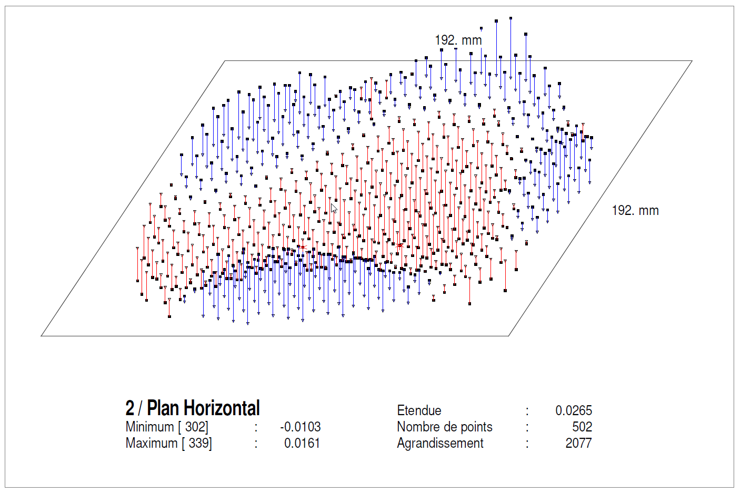
Mesure Stylet Disque Opaque Horizontal

Slide 4
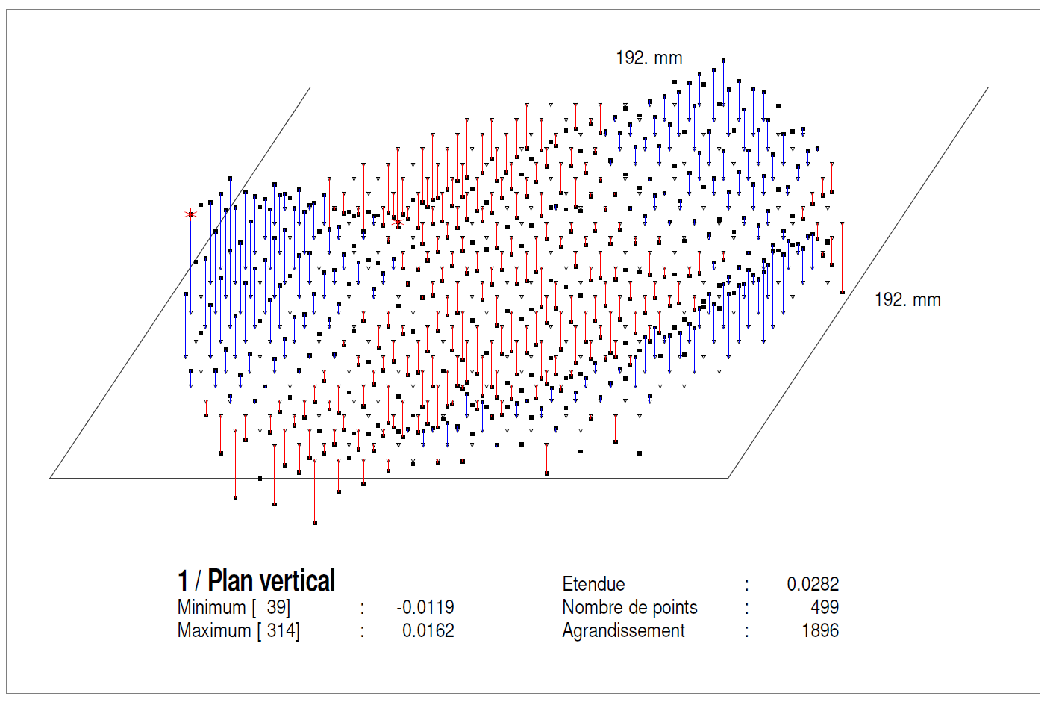
Mesure Stylet Disque Opaque Vertical

Slide 5
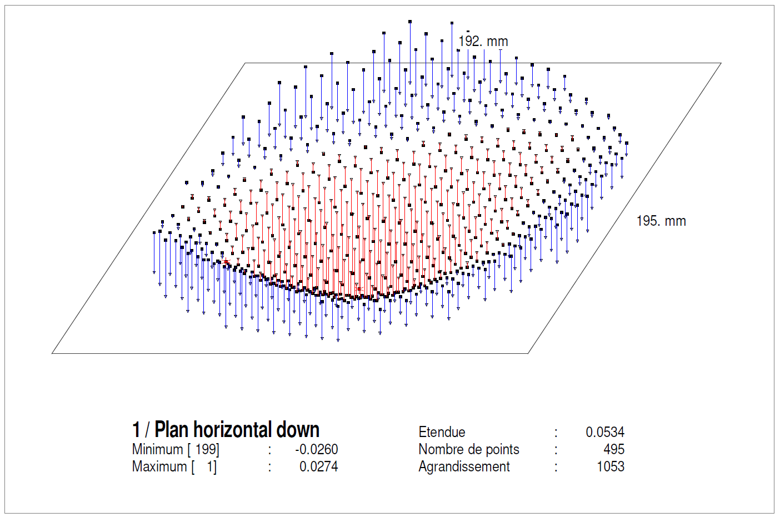
Mesure Stylet Disque Poli face down Horizontal

Slide 6
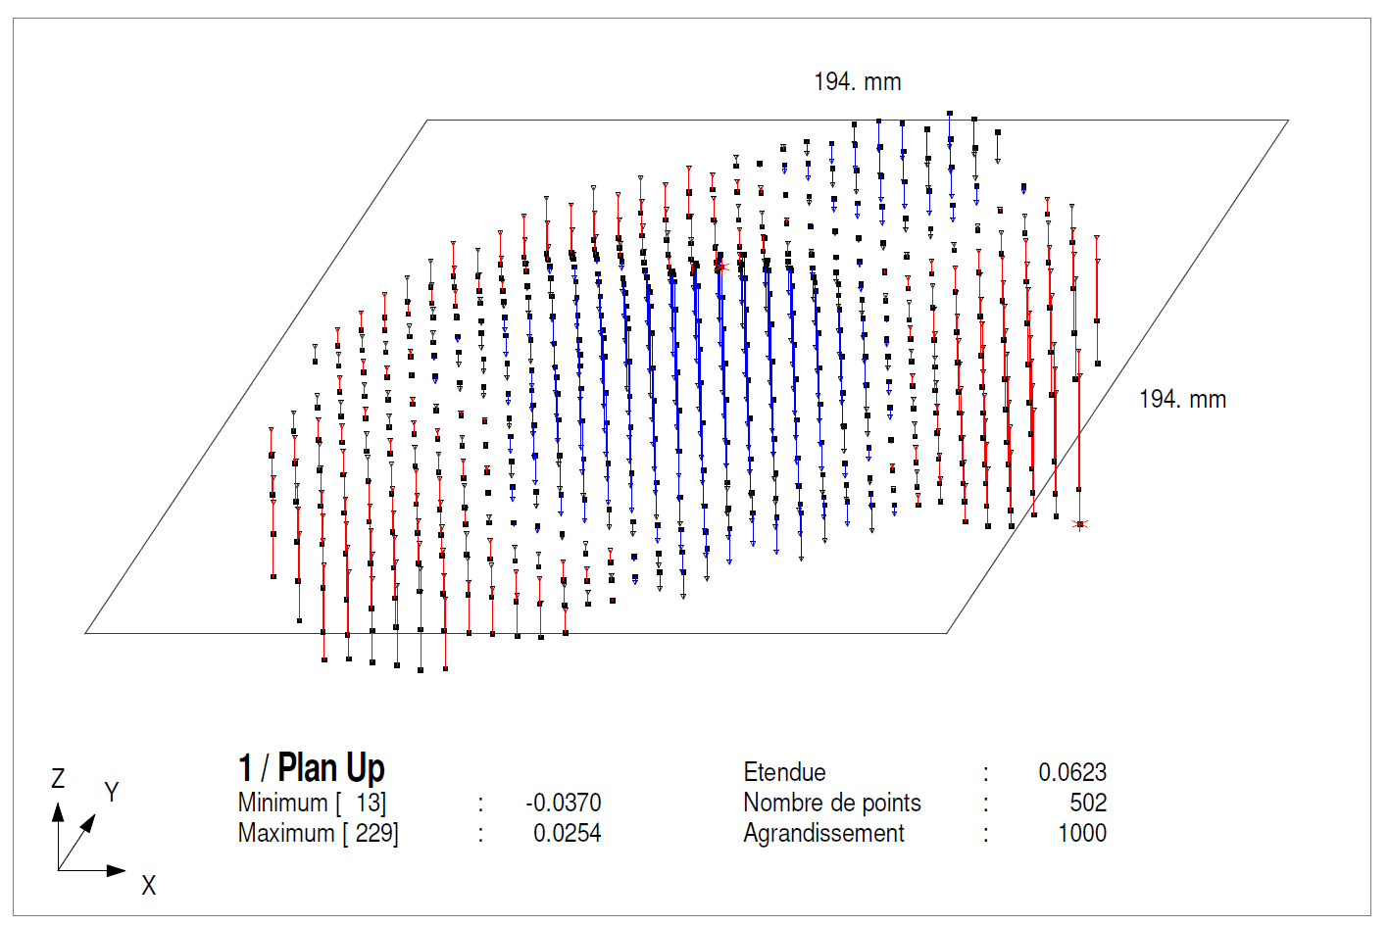
Mesure Stylet Disque Poli face up Horizontal

Slide 7
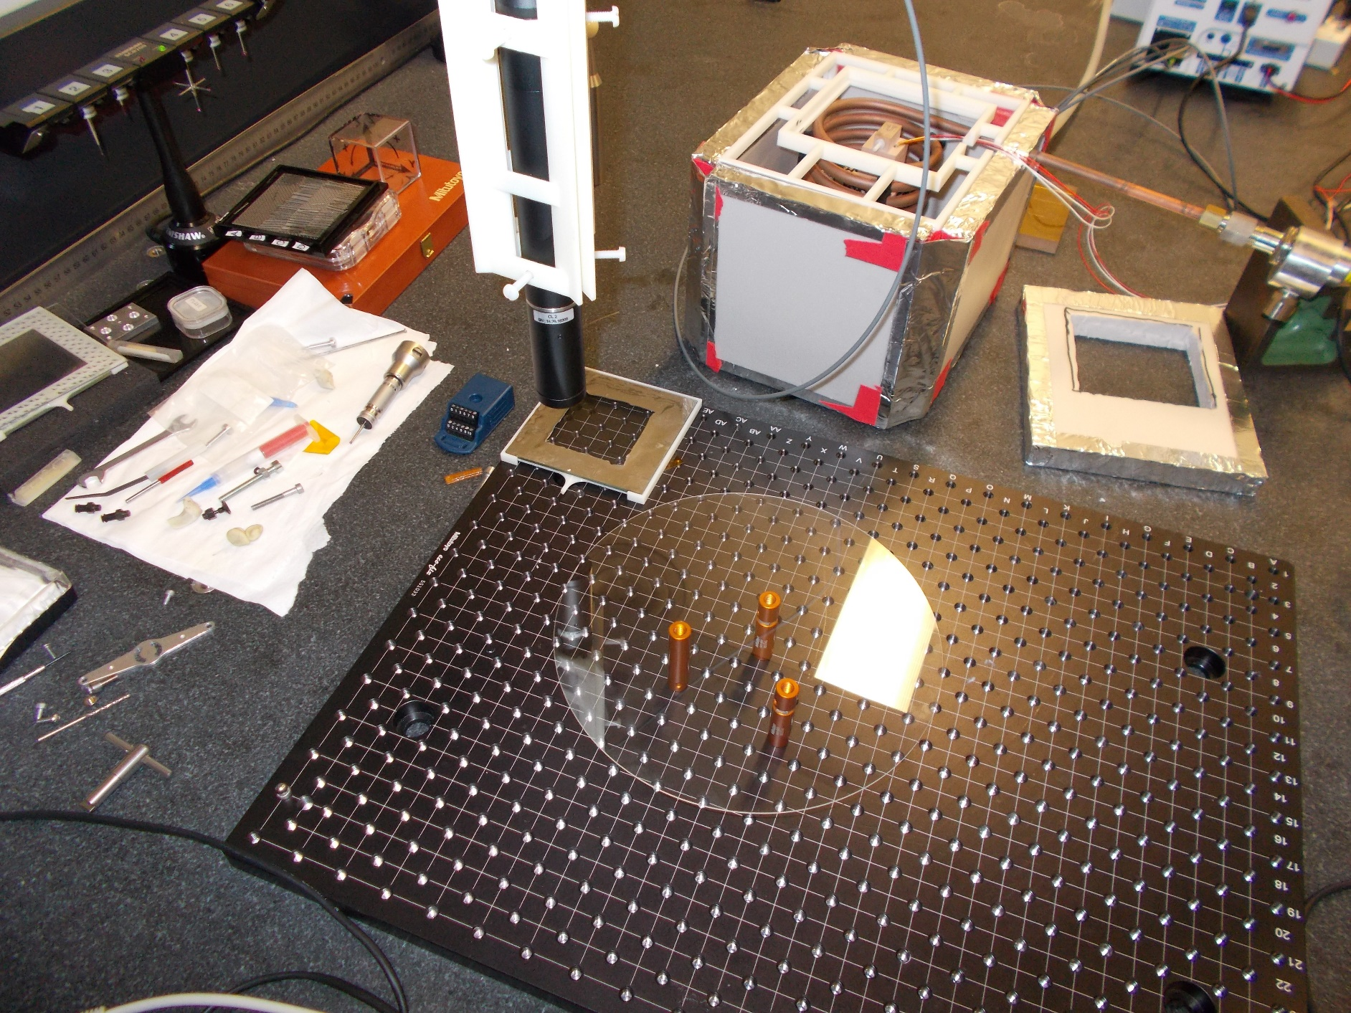
Setup Mesure Optique
Contributions :
Eric Vigeolas
Mathieu Niclas
Stephan Beurthey
Crayon optique Stil
Saphire poli posé sur trois plots centraux
Précision de mesure de la machine < 2 µm en profondeur de champs

Slide 8
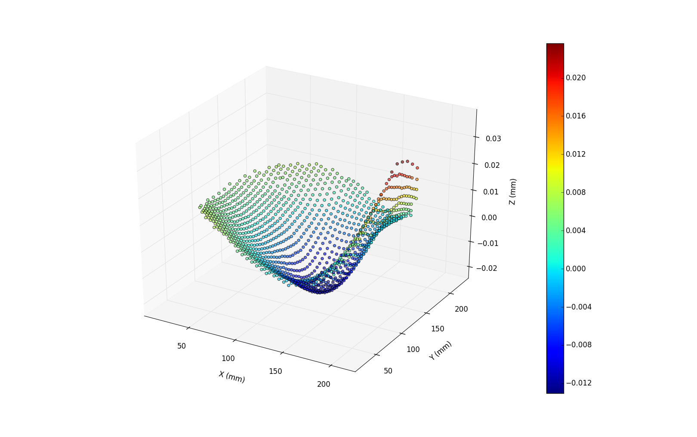
Mesure Crayon Stil : face down
Planéité = 51 µm

Slide 9
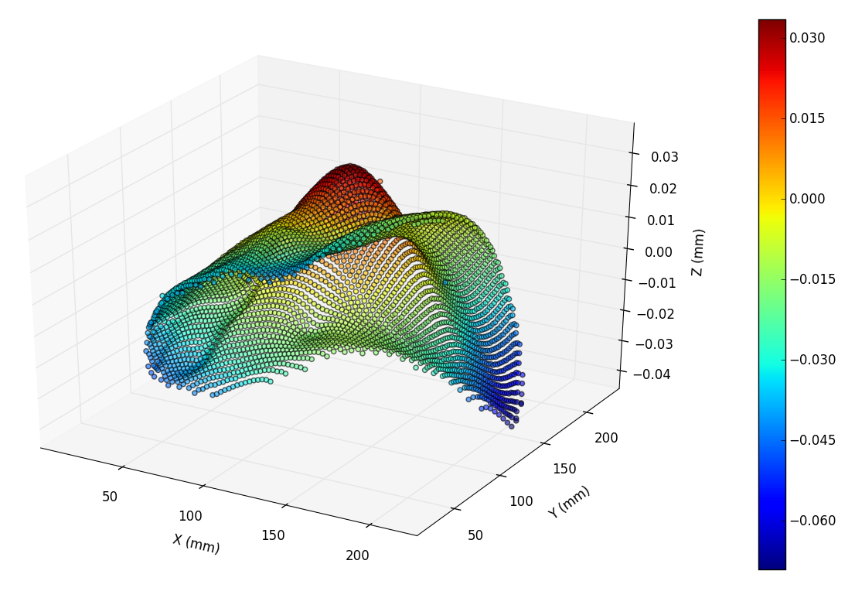
Mesure Crayon Stil : face up
Planéité = 74 µm

Slide 10
Planéité = 51 µm
Planéité = 53 µm

Slide 11
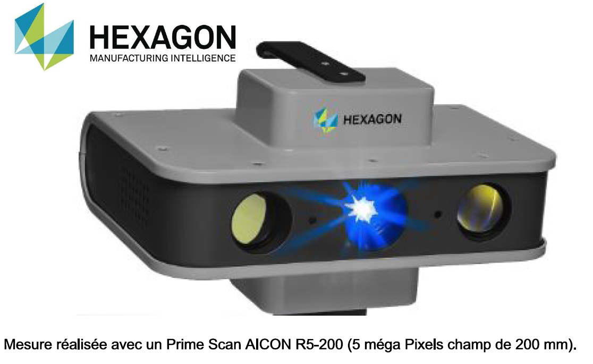
Mesure au scanner

Slide 12
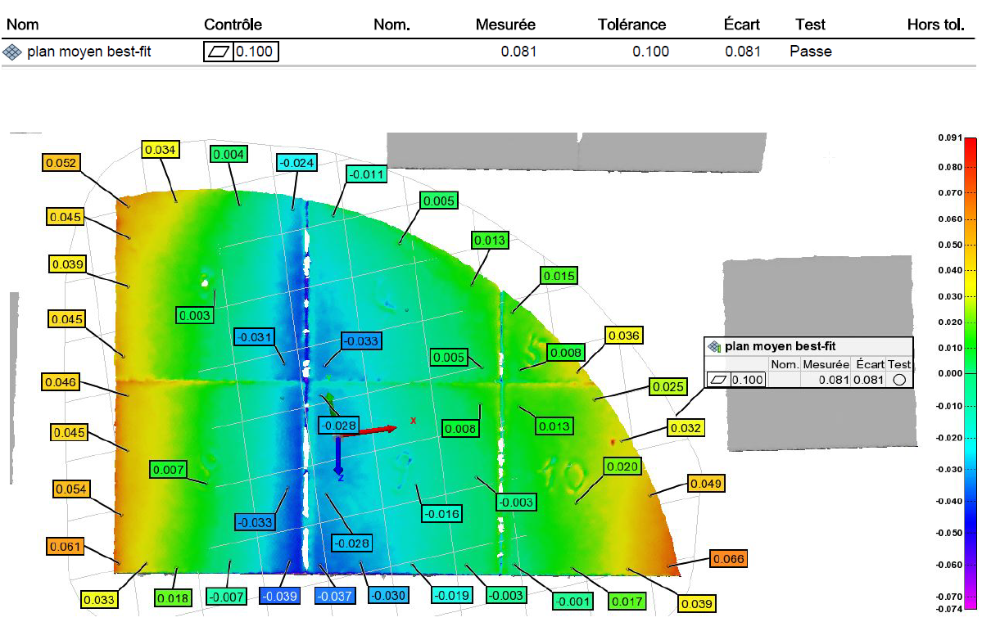
Mesure au scanner
Précision de mesure de la machine < 7 µm en profondeur de champs

Slide 13
Further Work
Refaire les mesures au STIL dans l’outillage support pour comparer avec les mêmes conditions limites.

